Slide 1
实验 13 组合逻辑电路实验
返回主页
上一实验
下一实验

Slide 2
实验 13 组合逻辑电路实验
一、实验目的
学习集成门电路的管脚排列和使用。
学习简单组合逻辑电路的基本设计方法。
二、预习内容
集成门电路（上篇 11.1 节）。
组合逻辑电路的设计（上篇 11.4 节）。
设计三人表决电路。
自己设计好由有2个输入端的 与非门组成的具
有2个输入端的或门、与门和或非门电路。
高等教育出版社

Slide 3
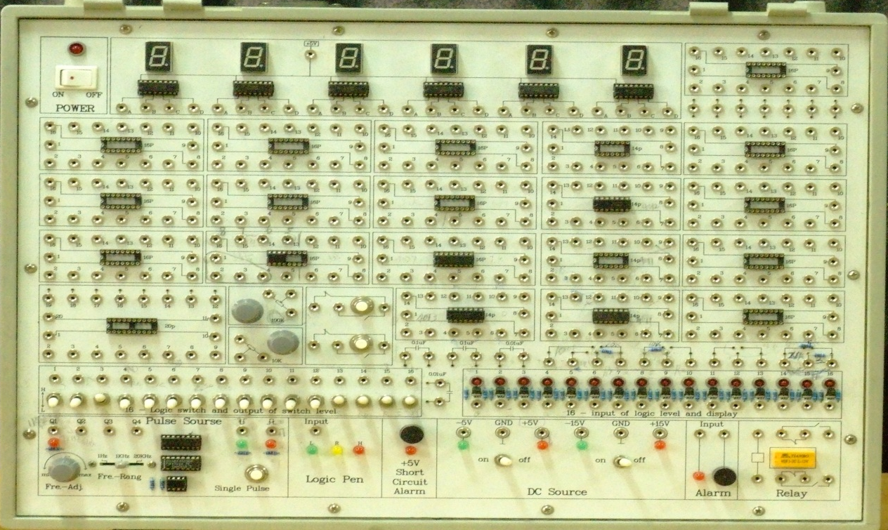
三、实验内容
实验设备
电
源
4012
4011
+5V
数字电路实验箱
高等教育出版社

Slide 4
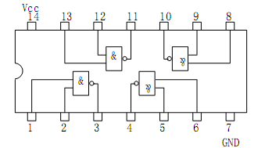
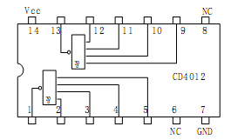
实验步骤
1.了解实验用与非门电路的使用方法和注意事项
U_{CC}
CD4011
4-2 输入与非门
U_{CC}
CD4012
2-4 输入与非门
高等教育出版社

Slide 5
2. 按设计方案连接或门电路并验证
3. 按设计方案连接与门电路并验证
4. 按设计方案连接或非门电路并验证
5. 按设计方案连接三人表决电路并验证
高等教育出版社

Slide 6
四、实验注意事项
注意器件的管脚位置。
断电改接线路。
五、问题讨论
写出2输入端的或门、与门和非门的逻辑表达式。
由实验求得的真值表，写出三人表决电路的输出
逻辑表达式。
高等教育出版社

Slide 7
实 验 13
结 束
返回主页
上一实验
下一实验
高等教育出版社

